Slide 3
Il progetto «Le sentinelle del mare» dell’Alma Mater Studiorum Università di Bologna nasce nel 1999: il Dipartimento di Scienze biologiche geologiche e ambientali monitora la biodiversità marina coinvolgendo i cittadini, i turisti e i residenti delle località costiere.
Ad oggi il progetto ha permesso l’elaborazione di 76.000 questionari, segnalando la presenza nel Mar Mediterraneo di oltre 17.000 specie marine che rappresentano il 7% della biodiversità marina mondiale.

Slide 4
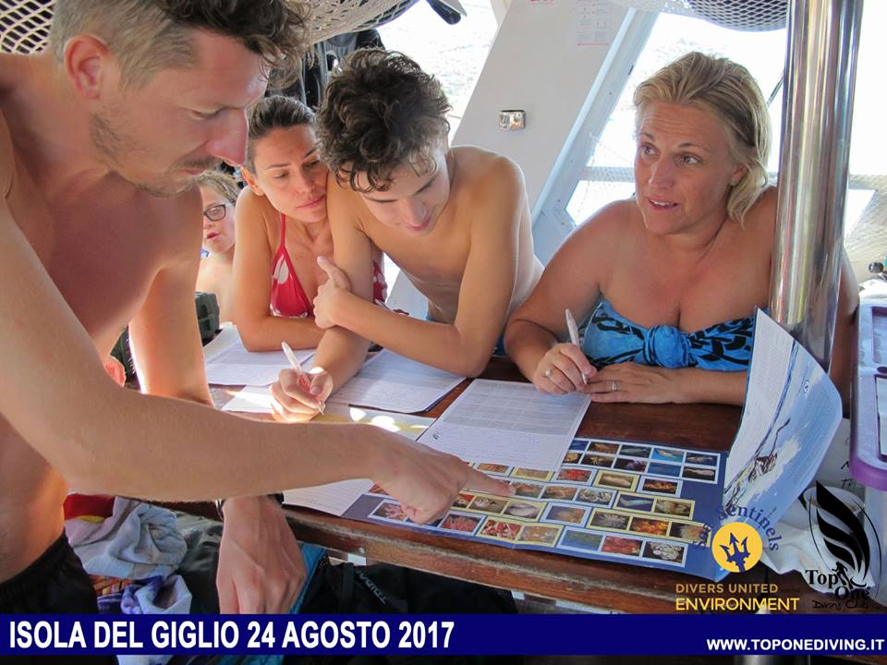
coinvolgere i turisti (bagnanti, snorkelisti e subacquei) nel monitoraggio della biodiversità marina
contribuire alla conoscenza e consapevolezza ambientale dei cittadini
coinvolgere enti governativi e autorità locali per contribuire alla gestione delle risorse marine
OBIETTIVI
DEL
PROGETTO

Slide 5
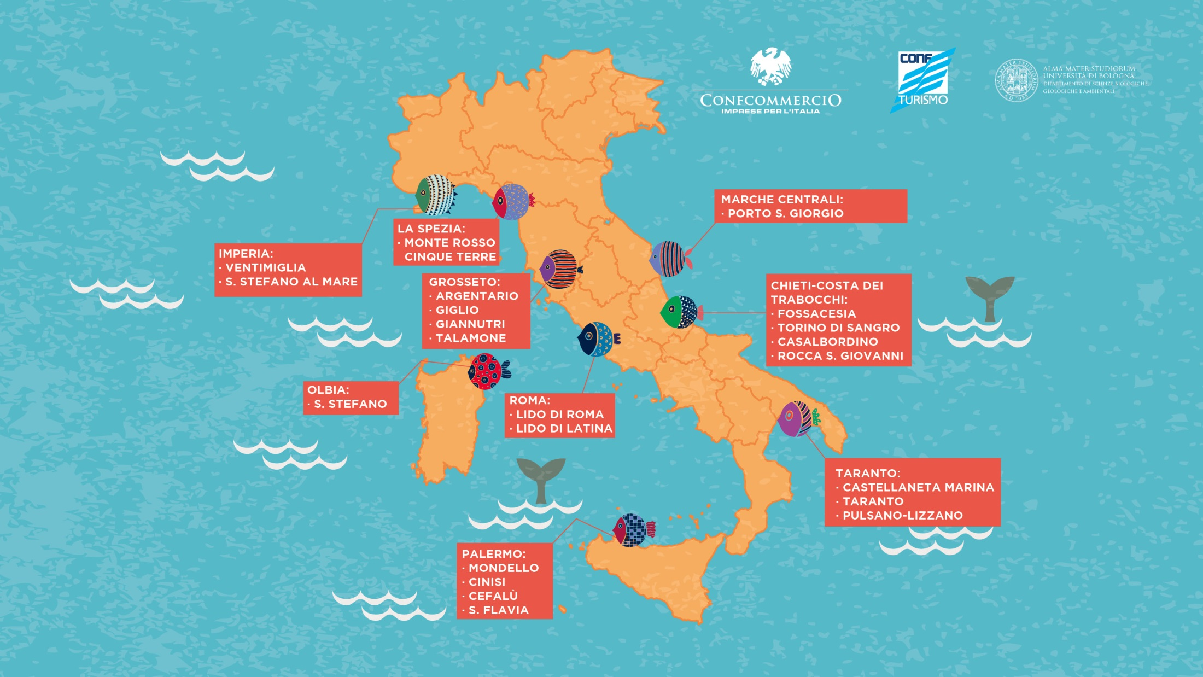

Slide 6
Il progetto…
Soggetti interessati: alberghi, campeggi, stabilimenti balneari, tour operator, villaggi e porti turistici, diving
Analisi dei dati a cura
degli esperti dell’Università di Bologna
Durata: da maggio
a settembre
I promotori
Confcommercio-Imprese per l’Italia
Confturismo
Alma Mater Studiorum-Università di Bologna
Turisti, residenti e
biologo marino

Slide 7
